Slide 1

基于Arc Engine的
北京市找房指南
北京大学2020级 地球与空间科学学院
汇报人：黄志成
2023年5月30日

Slide 2
01
项目概述
目录
Overview
02
完成情况
03
项目总结

Slide 3
PART
01
项目概述

Slide 4
项目概述 what we do today agenda, timeline
1.1. 项目目的
本项目旨在面向北京市购房者开发一个北京市找房系统，用户可根据个人需求，综合考虑房价、环境、公共设施等因素，寻找适合的房屋。
1.2. 实现技术
前期数据采集通过爬虫＋网络资源；
项目开发采用基于ArcEngine的二次开发，开发语言为C#；
版本控制采用GIT；
1.3. 其他说明
GIS数据以文件方式（主要是shapefile）存储，地图文档以.mxd文件形式存取

Slide 5
PART
02
完成情况

Slide 6
完成情况 what we do today agenda, timeline
项目内容 | 功能描述 | 技术路线 | 完成情况
基础可视化功能 | 打开地图文档与GIS数据、地图漫游 | ArcEngine控件 | 完成
查询房源 | 基于小区名 | 属性查询：QueryFilter组件类+SQL语句 | 完成
 | 基于价格 |  | 完成
查询周边设施点 | 查询给定范围内房源周边的学校、医院、娱乐场所、公交地铁 | 空间查询：SpatialFilter组件类+缓冲区分析 | 完成
路径规划 | 给定起点与终点（POI），基于路网生成最短路径 | Network Analyst模块 | 暂未完成

Slide 7
程序演示

Slide 8
PART
03
项目总结

Slide 9
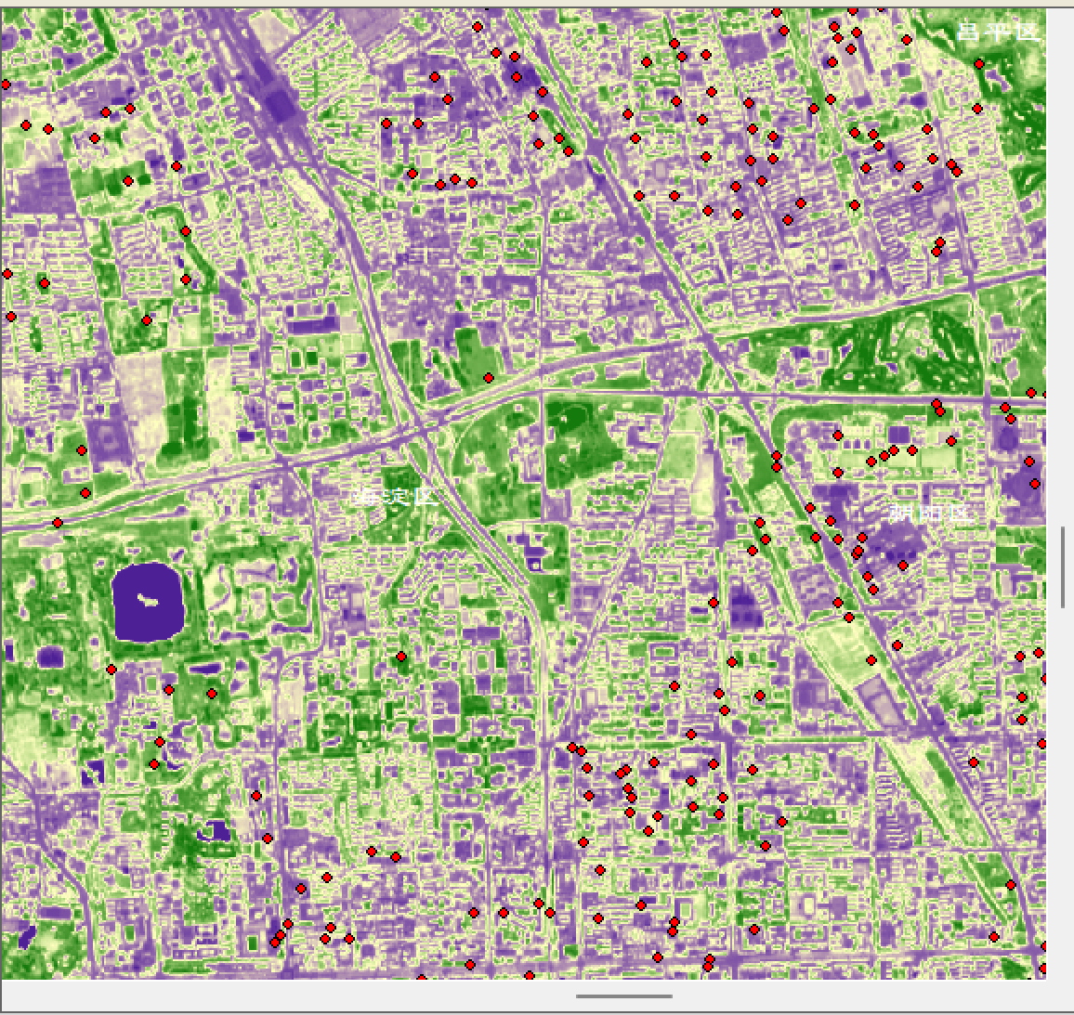
项目总结 what we do today agenda, timeline
3.1. 修改说明
立项时计划分别对新房、二手房、租房三种看房需求开发，爬取链家房源数据时发现房源数据多，若全部放在地图框中影响观感，因此选择小区的房源数据（包含小区名、房产数、平均价格）；
空间分析的结果为栅格数据，作为买房参考并不直观，因此改用周围设施点的数目作为参考，只保留了拉伸后的NDVI影像作为底图；

Slide 10

3.3. 项目体会
ArcEngine提供了成熟的控件与类库，但实际开发中需要细看官方文档与相关教程。课堂实践中许多类的编写与命名都能在ArcObjects封装的类中看到参考，二次开发对于自主开发GIS系统也有很大的帮助。
虽然有一点ArcEngine控件的使用基础，但实际开发中还是遇到不少问题，许多类的使用算是边学编写，基于网络分析生成最短路径的部分未成功运行，值得反思。

Slide 11
敬请指正

